Slide 1
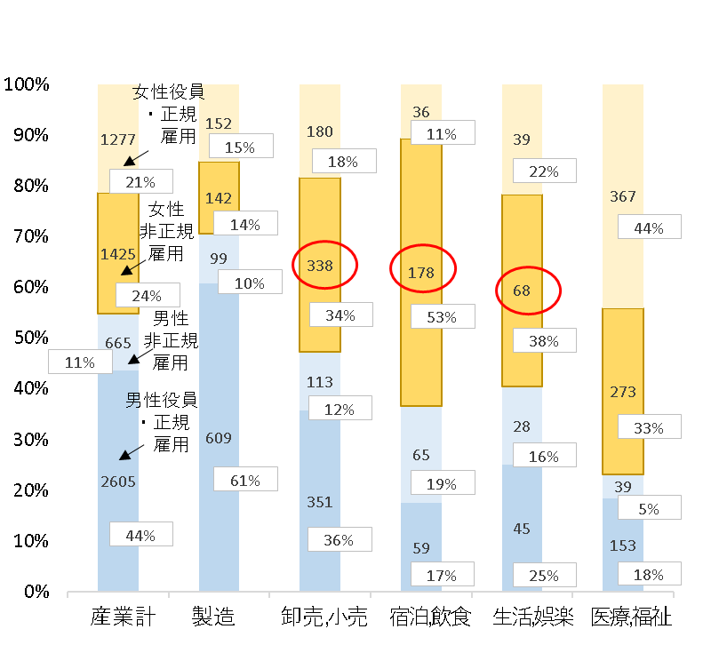
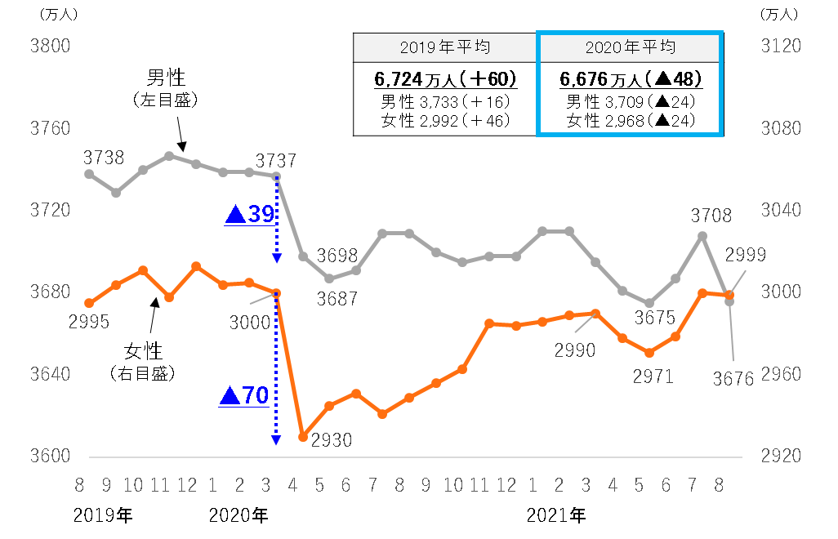
就業者数の推移
産業別雇用者の男女別・雇用形態別の割合（2020年）
（総務省「労働力調査」より作成。季節調整値。）
（総務省「労働力調査」より作成。原数値。棒グラフの数値は万人。）

